Slide 1

社会工作基本理论与实务
第10章 评估与结案
结案的过程

Slide 2
本节课程内容概要
结案的涵义
结案的类型
结案时双方的反应与应对
结案的过程
课堂示范与演练

Slide 3
讨论：在结案时遇到案主如下反应，
社工该怎样应对？
这么快就结束啦？再多聊几次嘛！
啊？那我以后见不到你了怎么办？
什么结案？只有让我满意了才能结束！
老师，今天晚上到我家来，我亲自做饭给你吃嘛；
小小薄礼，为表感谢，还请不要推辞啊！

Slide 4
10.2 结案的过程
10.2.1 结案的涵义
社工和案主双方共同确认；
根据工作 协议和计划；
逐步结束工作关系；
是案主在没有专业人员帮助下自己生活的新开始。

Slide 5


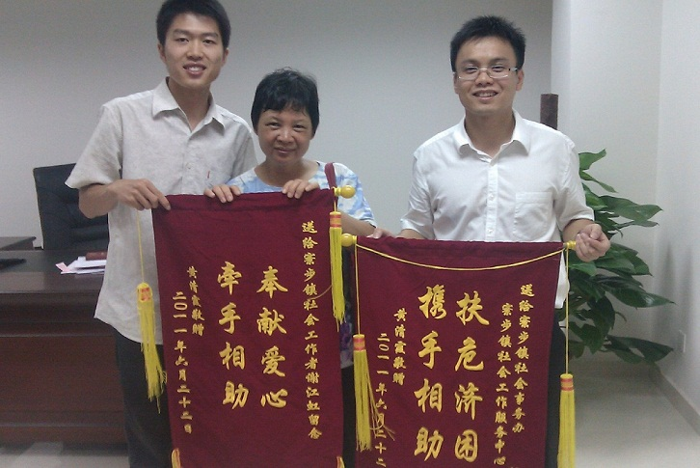
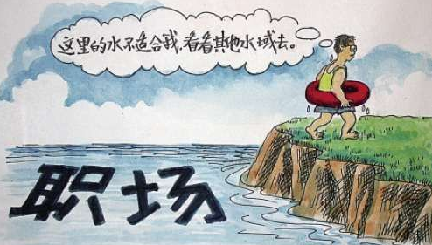
10.2 结案的过程
10.2.2 结案的类型
目标达成的结案；
案主单方面提前结案；
按机构规定服务期结案；
社工的离职而结案。

Slide 6
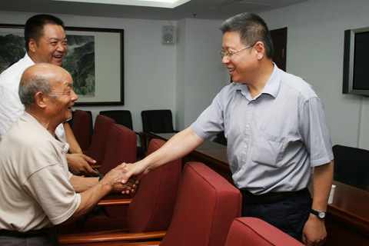
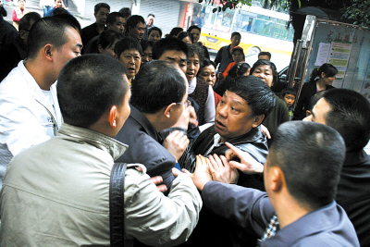
10.2 结案的过程
10.2.3 双方的反应与应对
案主的反应：
案主的正面反应：对改变的欣喜、对社工的正面体验等等。对于案主的正面反应，社工可以适当肯定并加强，但不宜刻意渲染，以免压抑案主负性情绪，影响成长潜能；
案主的负面反应：否认、愤怒、讨价还价、忧郁、接受等。需按照阻抗处理的原则进行应对。

Slide 7

10.2 结案的过程
10.2.3 双方的反应与应对
社会工作者的反应：
因离别情绪产生反移情；
基于同理的原因 ，社工可以适当表达自己的分离情绪。但如果情绪过分强烈则可能阻碍结案工作进程，影响案主走向独立，这时需要及时内省或接受督导。

Slide 8
讨论：现在再来看看该如何应答？
针对结案期的案主提出以下的问题，分别应该如何予以应答？
这么快就结束啦？再多聊几次嘛！
啊？那我以后见不到你了怎么办？
什么结案？只有让我满意了才能结束！
老师，今天晚上到我家来，我亲自做饭给你吃嘛；
小小薄礼，为表感谢，还请不要推辞啊！
谢谢你的青睐，我也很高兴你能满意我的服务。所以，真心盼望你能把这些成果用到今后的生活中！
我们不是永别，以后还会有见面机会。希望下次见到你时，会比我们在服务中过得更好！
很能理解你的心情，如果你还有什么不满意之处，不妨对我说说，看看接下来有什么比我更好的途径可以帮到你？
谢谢你的盛情，不过感觉你还有什么话想说，方便的话可以现在告诉我吗？
感谢你的好意。只是我们有工作守则，希望你能理解！

Slide 9
10.2 结案的过程
10.2.4 结案的一般步骤
提前通知结案时间。告知案主服务将要接近尾声；
过程的回顾与总结。
稳定与增强案主的改变，为走进现实生活作准备；
工作双方彼此回馈。主要指社工和案主的互相评价；
处理分离情绪和未终事宜；
运用仪式结束工作（如拍手、鼓掌）；
做好结案记录。

Slide 10
示范：模拟结案的过程
案例：钱某，30岁与爱人结婚三年半，女儿一岁半家庭条件优越爱人是公务员工作稳定自己是某公司的主管，工资待遇也不错，自从有了宝宝后他就喜欢在网上买东西从此就一发不可收拾。你，在单位淘宝网一直开着一有空就上去翻阅有时为了抢购特价商品联公司开会都忘记被领导批评很多次，记得有次下班后他看见一件宝宝用品很实惠打算花五分钟买下就回家，可是没有想到到了晚上十九点。家人打电话询问，才发现已经这么晚了，连女儿在娘家都忘记接回来，爱人为了这个事情与她吵过很多次几次都差点离婚自己很后悔发誓一定要戒掉这个毛病，否则把手指给剁掉。
要求：根据服务计划，社工对案主进行了5次干预，基本实现了服务目标，请设计并模拟结案的过程。

Slide 11
本次课程小结：结案的过程
结案的涵义
双方根据之前的约定计划，逐步结束工作关系，帮助案主脱离社工服务开始新生活。
结案的分类
目标达成而结案
案主的原因结案
机构的原因结案
社工的原因结案
双方反应与应对
案主的正面与负面反应及其应对方式
社工的反应与应对方式
结案的一般步骤
提前通知时间、过程回顾与总结 、稳定与增强案主改变、双方彼此回馈、处理离别情绪与未尽事宜、运用仪式和动作结束、做好结案记录

